Slide 1




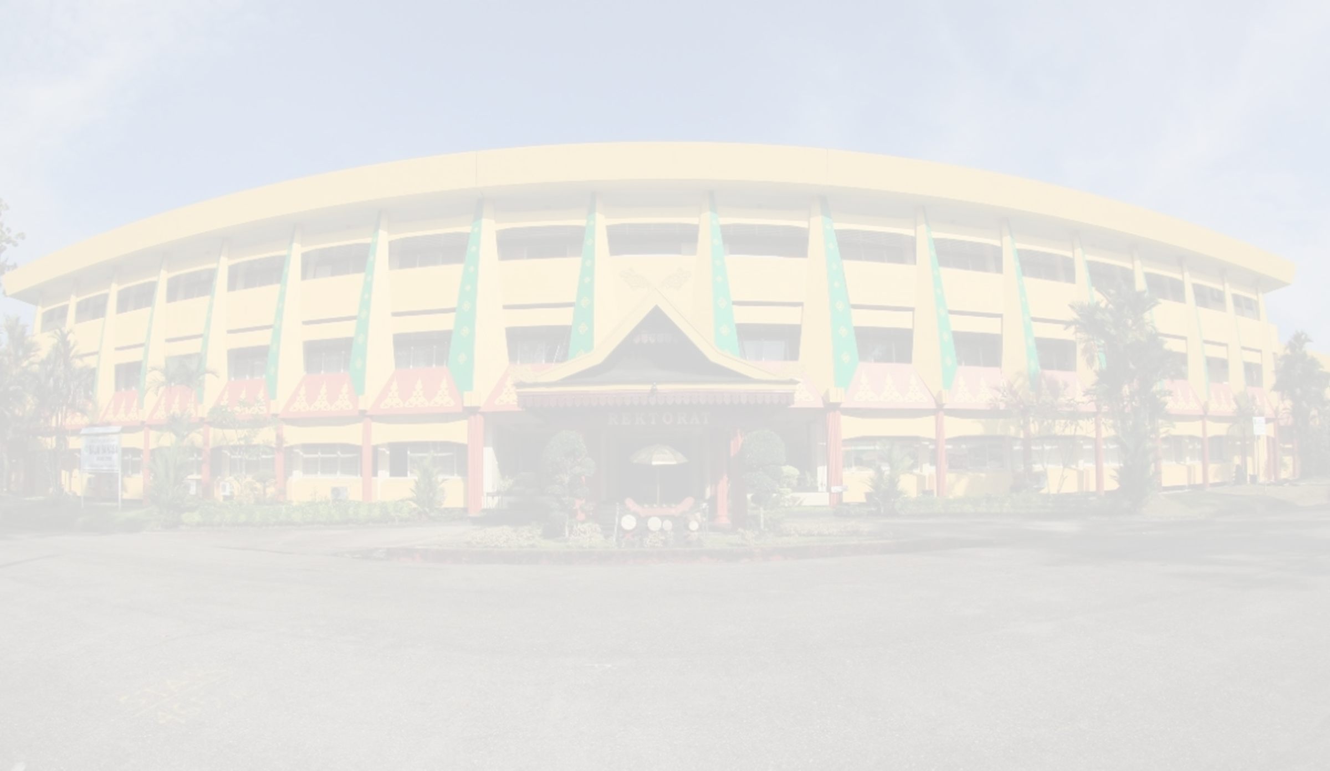

UNIVERSITAS LANCANG KUNING
SEMINAR PKL
PERANCANGAN SISTEM INFORMASI AKADEMIK BERBASIS WEB PADA SDN 004 HIDUP BARU MENGGUNAKAN METODE WATERFALL
Rabiansyah Putra
NIM. 2257201106
DOSEN PEMBIMBING:
Dr. Zamzami, M.Kom., MTA., MCF
NIDN. 0212127501

Slide 2
UNIVERSITAS LANCANG KUNING
LATAR BELAKANG
Dunia pendidikan saat ini dituntut untuk mampu mengikuti perkembangan teknologi guna meningkatkan kualitas layanan administrasi, akademik, dan komunikasi antara pihak sekolah dengan orang tua siswa. Salah satu upaya penting yang dapat dilakukan adalah membangun sistem informasi akademik berbasis web untuk mempermudah pengelolaan data siswa, laporan nilai, jadwal pelajaran, serta informasi akademik lainnya.

Slide 3
UNIVERSITAS LANCANG KUNING
RUMUSAN MASALAH
Bagaimana merancang sistem informasi akademik berbasis web untuk mempermudah pengelolaan data akademik di SDN 004 Hidup Baru?
01
Bagaimana mendesain antarmuka (user interface) sistem informasi akademik berbasis website yang mudah digunakan oleh admin, dan guru SDN 004 Hidup Baru?
02

Slide 4
UNIVERSITAS LANCANG KUNING
TUJUAN PENELITIAN
Merancang sistem informasi akademik berbasis web untuk mendukung pengelolaan data siswa, nilai, dan jadwal pelajaran di SDN 004 Hidup Baru.
01
Merancang desain antarmuka (user interface) sistem akademik berbasis website yang sederhana, intuitif, dan mudah digunakan oleh orang tua, guru, dan admin sekolah.
02

Slide 5
UNIVERSITAS LANCANG KUNING
MANFAAT PENELITIAN
Manfaat Bagi Penulis
Manfaat Bagi Pembaca
Manfaat Bagi Objek Penelitian
Memberikan pengalaman praktis kepada penulis dalam menerapkan teori dan metode perancangan sistem informasi berbasis website, khususnya dalam bidang pendidikan
menjadi referensi dan sumber pembelajaran bagi mahasiswa, akademisi, atau pihak lain yang tertarik dalam pengembangan sistem informasi pendidikan
membantu SDN 004 Hidup Baru dalam mengelola sistem akademik dengan lebih cepat, rapi, dan terstruktur.

Slide 6
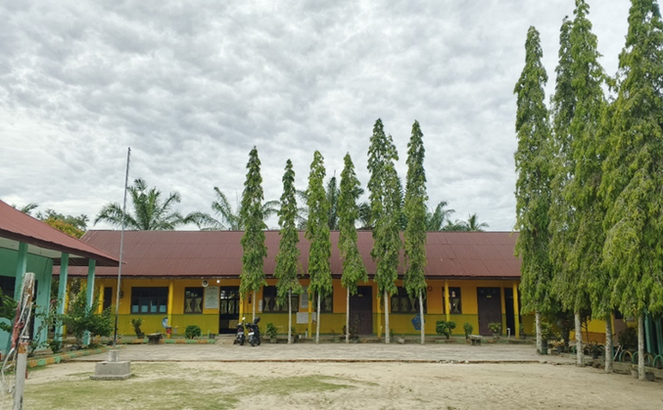


UNIVERSITAS LANCANG KUNING
LOKASI DAN WAKTU PENELITIAN
Penelitian dilakukan di SDN 004 Hidup Baru yang beralamat di Jl. Desa Hidup Baru, Kec. Kampar Kiri Tengah, Kabupaten Kampar
Waktu pelaksanaan Praktek Kerja Lapangan berlangsung selama 3 bulan, yaitu bulan April Hingga Juni 2025

Slide 7
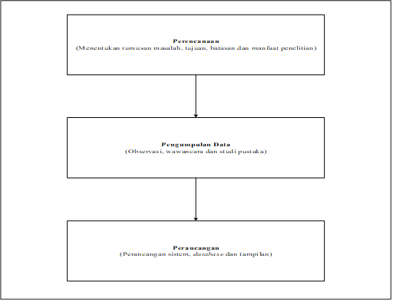
UNIVERSITAS LANCANG KUNING
TAHAPAN PENELITIAN

Slide 8
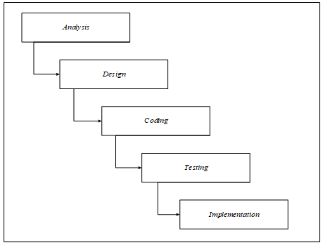
UNIVERSITAS LANCANG KUNING
METODOLOGI PENELITIAN
Metode Waterfall merupakan model pengembangan perangkat lunak yang bersifat klasik dan sistematis, dimana proses pengerjaan dilakukan secara bertahap dan berurutan.
setiap tahapan dalam metode ini harus diselesaikan terlebih dahulu sebelum melanjutkan ke tahap berikutnya

Slide 9
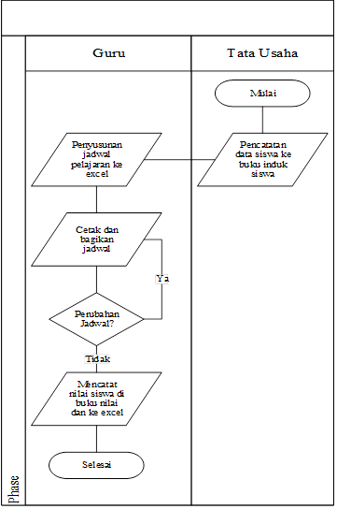
UNIVERSITAS LANCANG KUNING
SISTEM YANG SEDANG BERJALAN
Sistem informasi akademik yang sedang berjalan di SDN 004 Hidup Baru masih dilakukan secara manual. Proses akademik yang dilakukan dengan cara catat mencatat di buku, dan penyimpanannya masih di dalam excel.

Slide 10
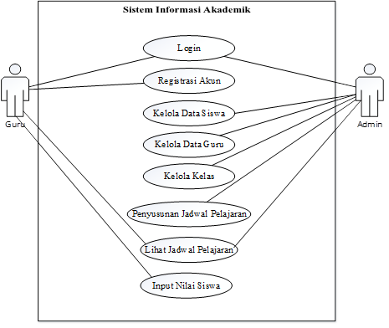
UNIVERSITAS LANCANG KUNING
SISTEM YANG DI USULKAN
Use Case Diagram
Pada gambar Use Case Diagram disamping menjelaskan tentang sistem informasi akademik ini terdapat dua aktor utama yaitu admin dan guru, yang masing-masing memiliki hak akses dan peran berbeda

Slide 11
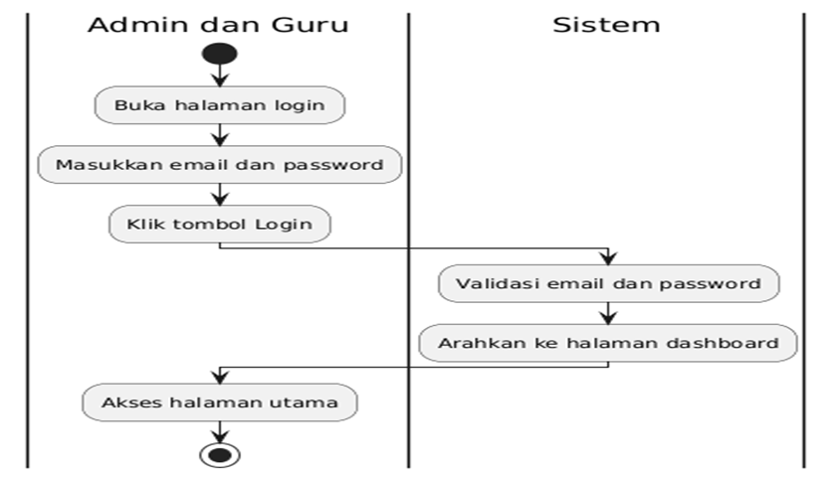
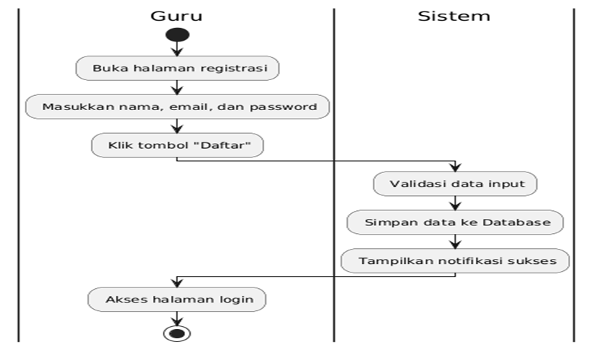
UNIVERSITAS LANCANG KUNING
SISTEM YANG DI USULKAN
Activity Diagram Login Admin dan Guru
Activity Diagram Registrasi Akun

Slide 12
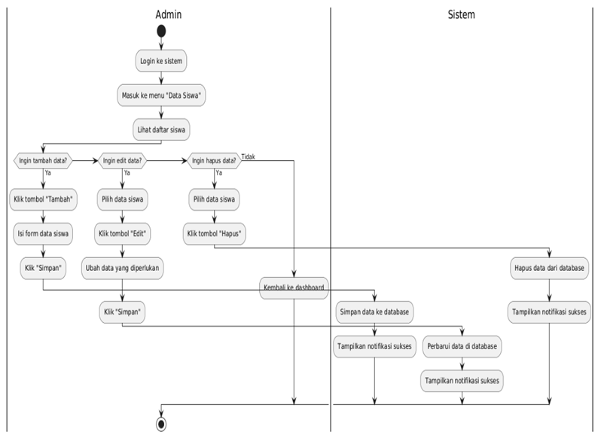

UNIVERSITAS LANCANG KUNING
SISTEM YANG DI USULKAN
Activity Diagram Kelola Data Siswa
Activity Diagram Kelola Data Guru

Slide 13
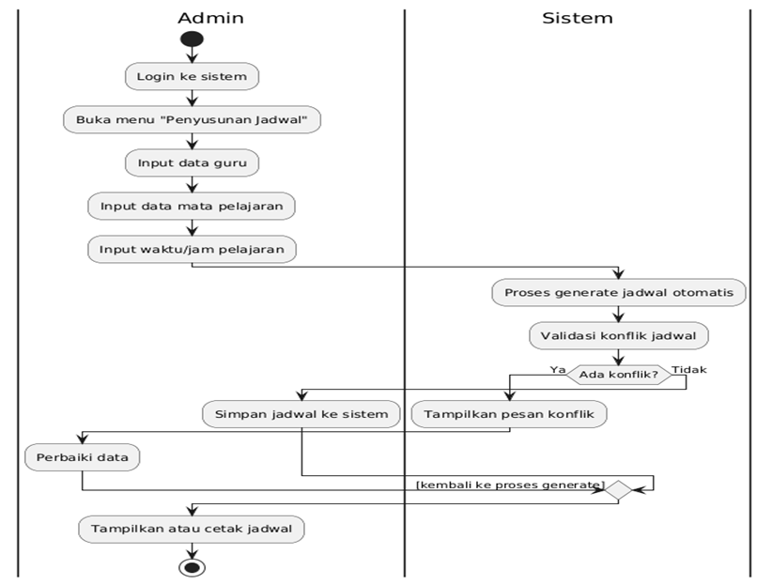
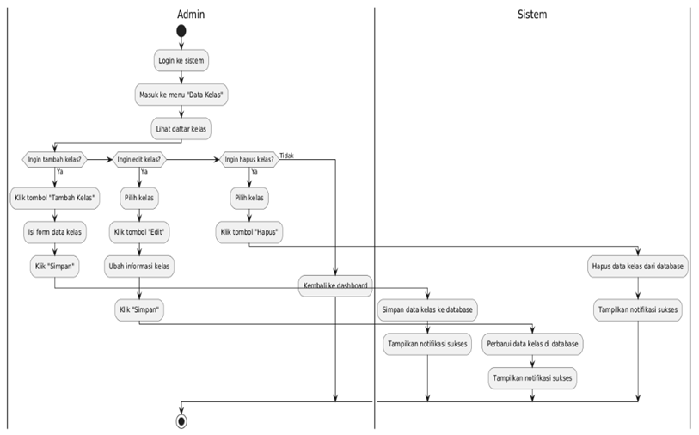
UNIVERSITAS LANCANG KUNING
SISTEM YANG DI USULKAN
Activity Diagram Kelola Kelas
Activity Diagram Penyusunan Jadwal

Slide 14
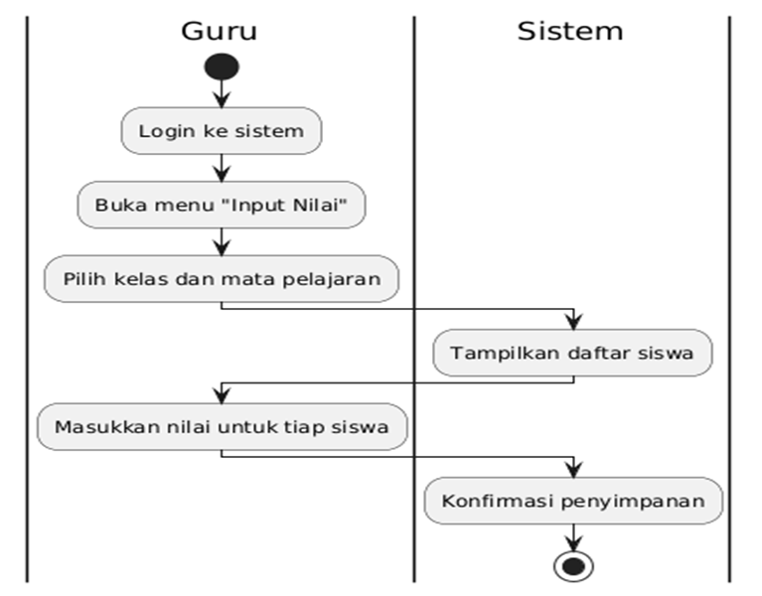
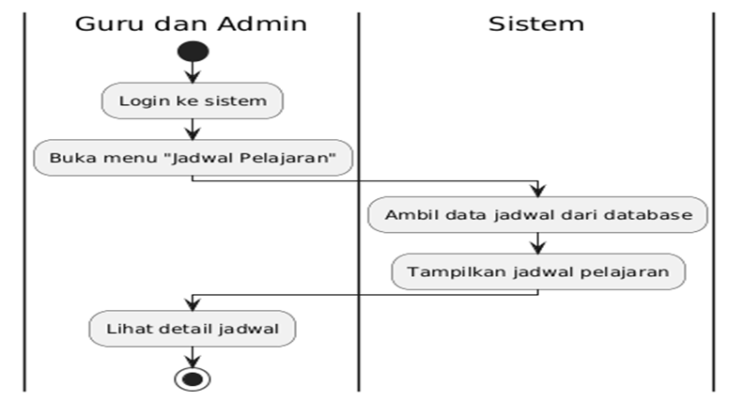
UNIVERSITAS LANCANG KUNING
SISTEM YANG DI USULKAN
Activity Diagram Lihat Jadwal Pelajaran
Activity Diagram Input Nilai oleh Guru

Slide 15
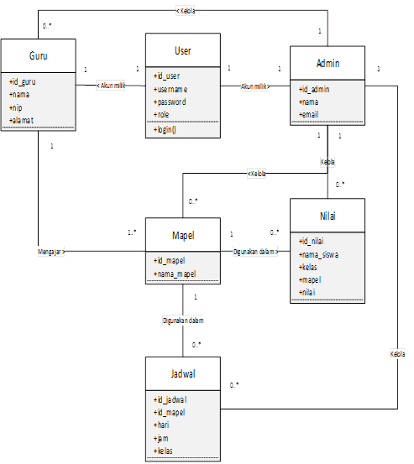
UNIVERSITAS LANCANG KUNING
SISTEM YANG DI USULKAN

Slide 16
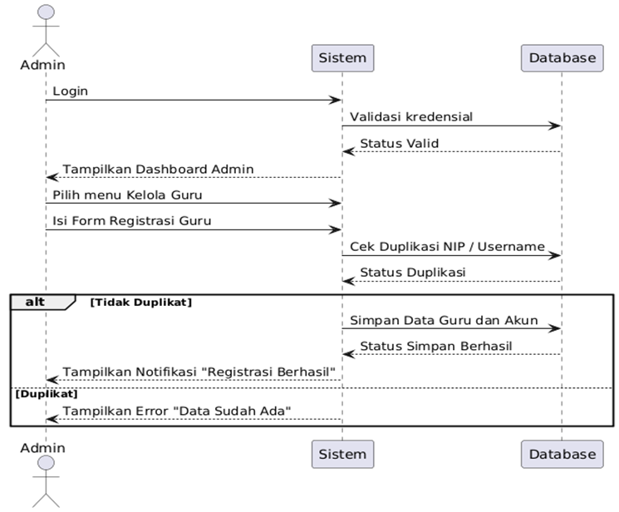
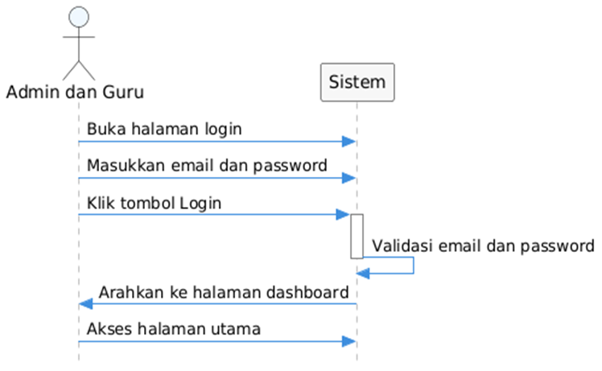
UNIVERSITAS LANCANG KUNING
SISTEM YANG DI USULKAN
Sequence Diagram Registrasi Akun
Sequence Diagram Login

Slide 17
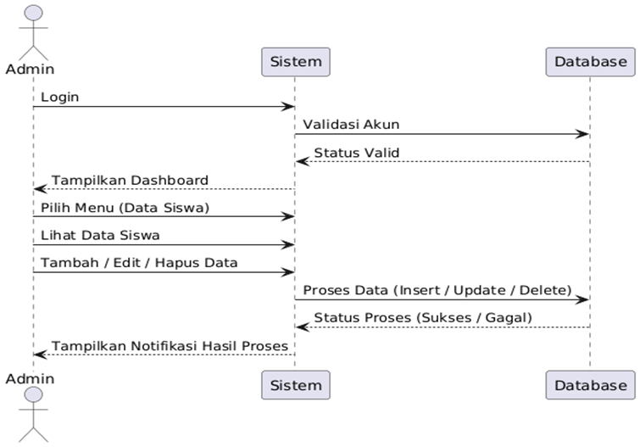
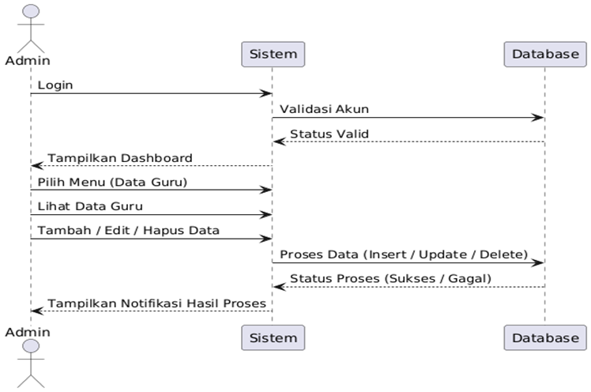
UNIVERSITAS LANCANG KUNING
SISTEM YANG DI USULKAN
Sequence Diagram Kelola Data Siswa
Sequence Diagram Kelola Data Guru

Slide 18
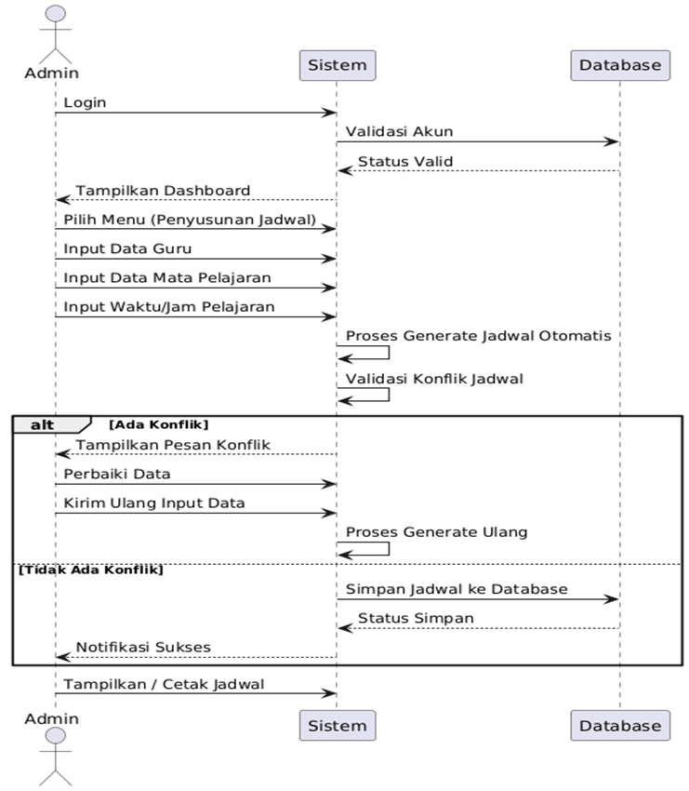

UNIVERSITAS LANCANG KUNING
SISTEM YANG DI USULKAN
Sequence Diagram Penyusunan Jadwal
Sequence Diagram Kelola Data Kelas

Slide 19
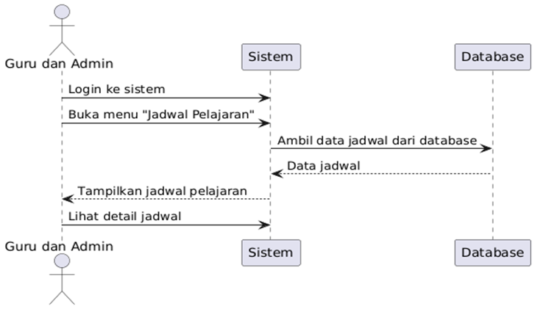
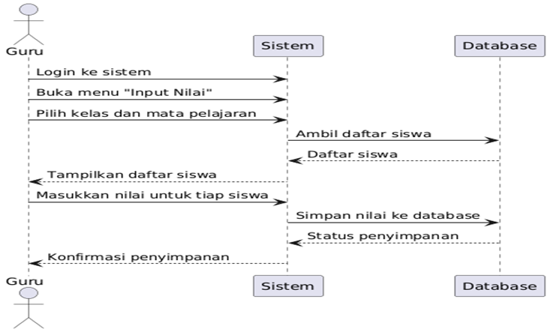
UNIVERSITAS LANCANG KUNING
SISTEM YANG DI USULKAN
Sequence Diagram Lihat Jadwal Pelajaran
Sequence Diagram Input Nilai oleh Guru

Slide 20
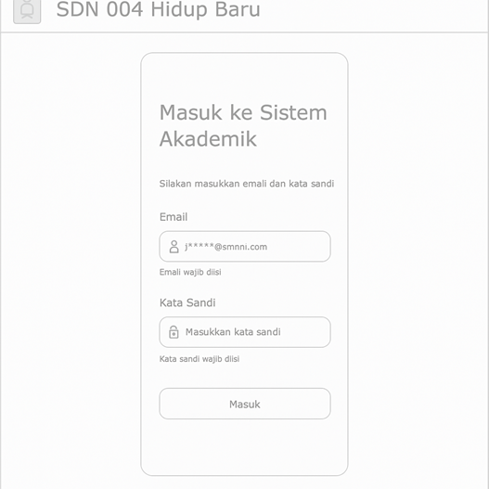
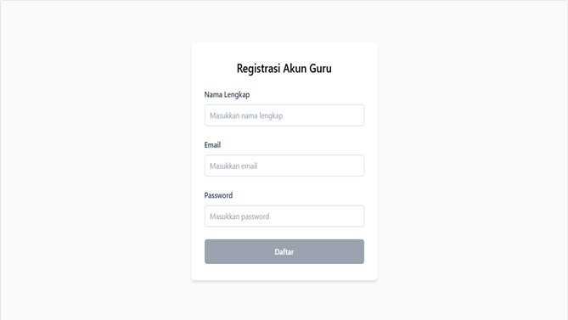
UNIVERSITAS LANCANG KUNING
SISTEM YANG DI USULKAN
Desain Tampilan Halaman Login Admin dan Guru
Desain Tampilan Halaman Registrasi Akun Guru

Slide 21
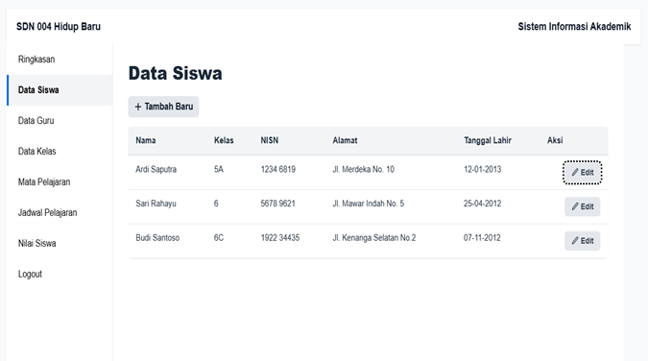
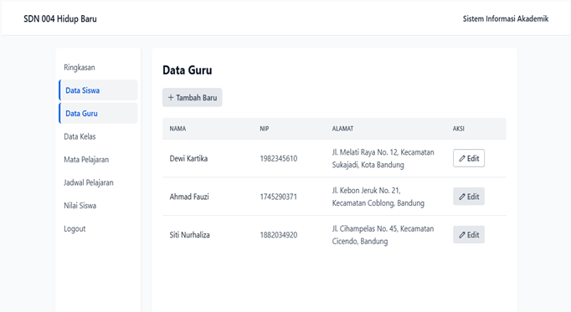
UNIVERSITAS LANCANG KUNING
SISTEM YANG DI USULKAN
Desain Tampilan Halaman Kelola Data Siswa
Desain Tampilan Halaman Kelola Data Guru

Slide 22
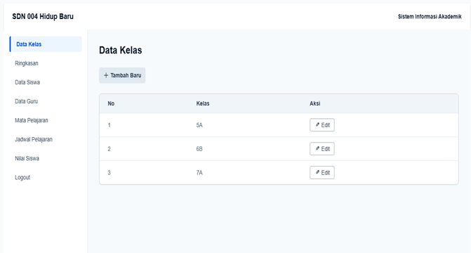
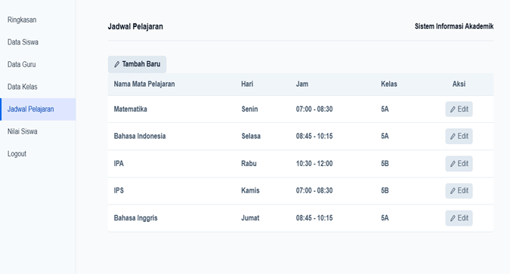
UNIVERSITAS LANCANG KUNING
SISTEM YANG DI USULKAN
Desain Tampilan Halaman Kelola Kelas
Desain Tampilan Halaman Jadwal Pelajaran

Slide 23
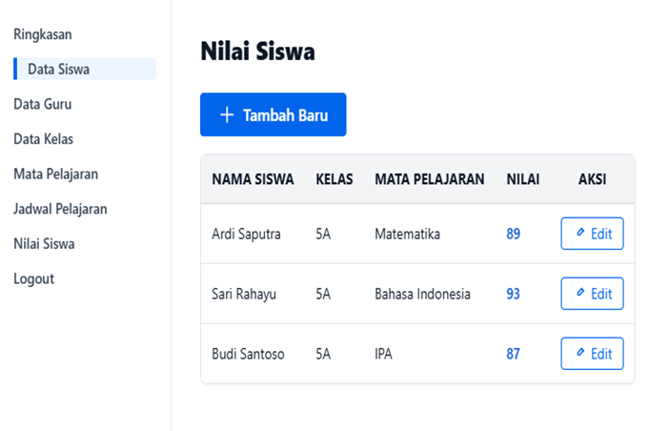
UNIVERSITAS LANCANG KUNING
SISTEM YANG DI USULKAN
Desain Tampilan Halaman Input Nilai oleh Guru

Slide 24
UNIVERSITAS LANCANG KUNING
KESIMPULAN
Sistem ini dirancang untuk mengatasi kendala yang terjadi pada sistem manual, seperti kesalahan pencatatan, kesulitan pencarian data, dan lambatnya pelaporan nilai.
01
Antarmuka sistem dirancang dengan tampilan yang sederhana, intuitif, dan mudah dipahami, sehingga memudahkan admin dan guru dalam mengoperasikan sistem.
02

Slide 25
UNIVERSITAS LANCANG KUNING
TERIMA KASIH

